Slide 1
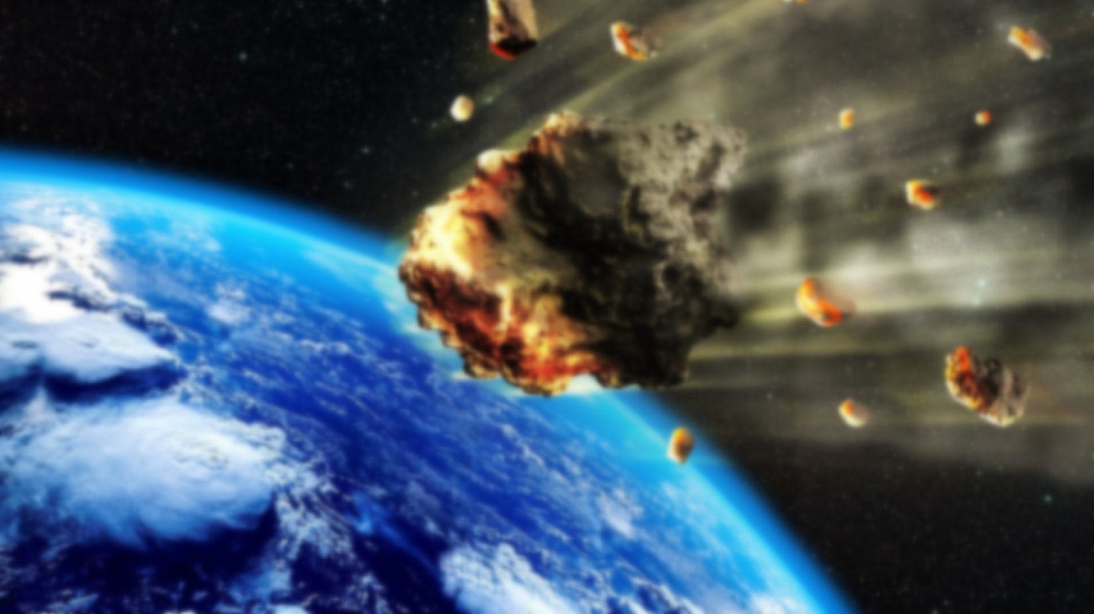
Метеориты
Петушков Алексей, г. П-22/А

Slide 2
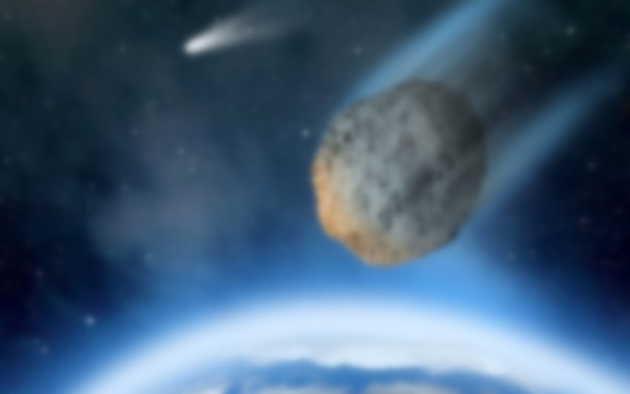
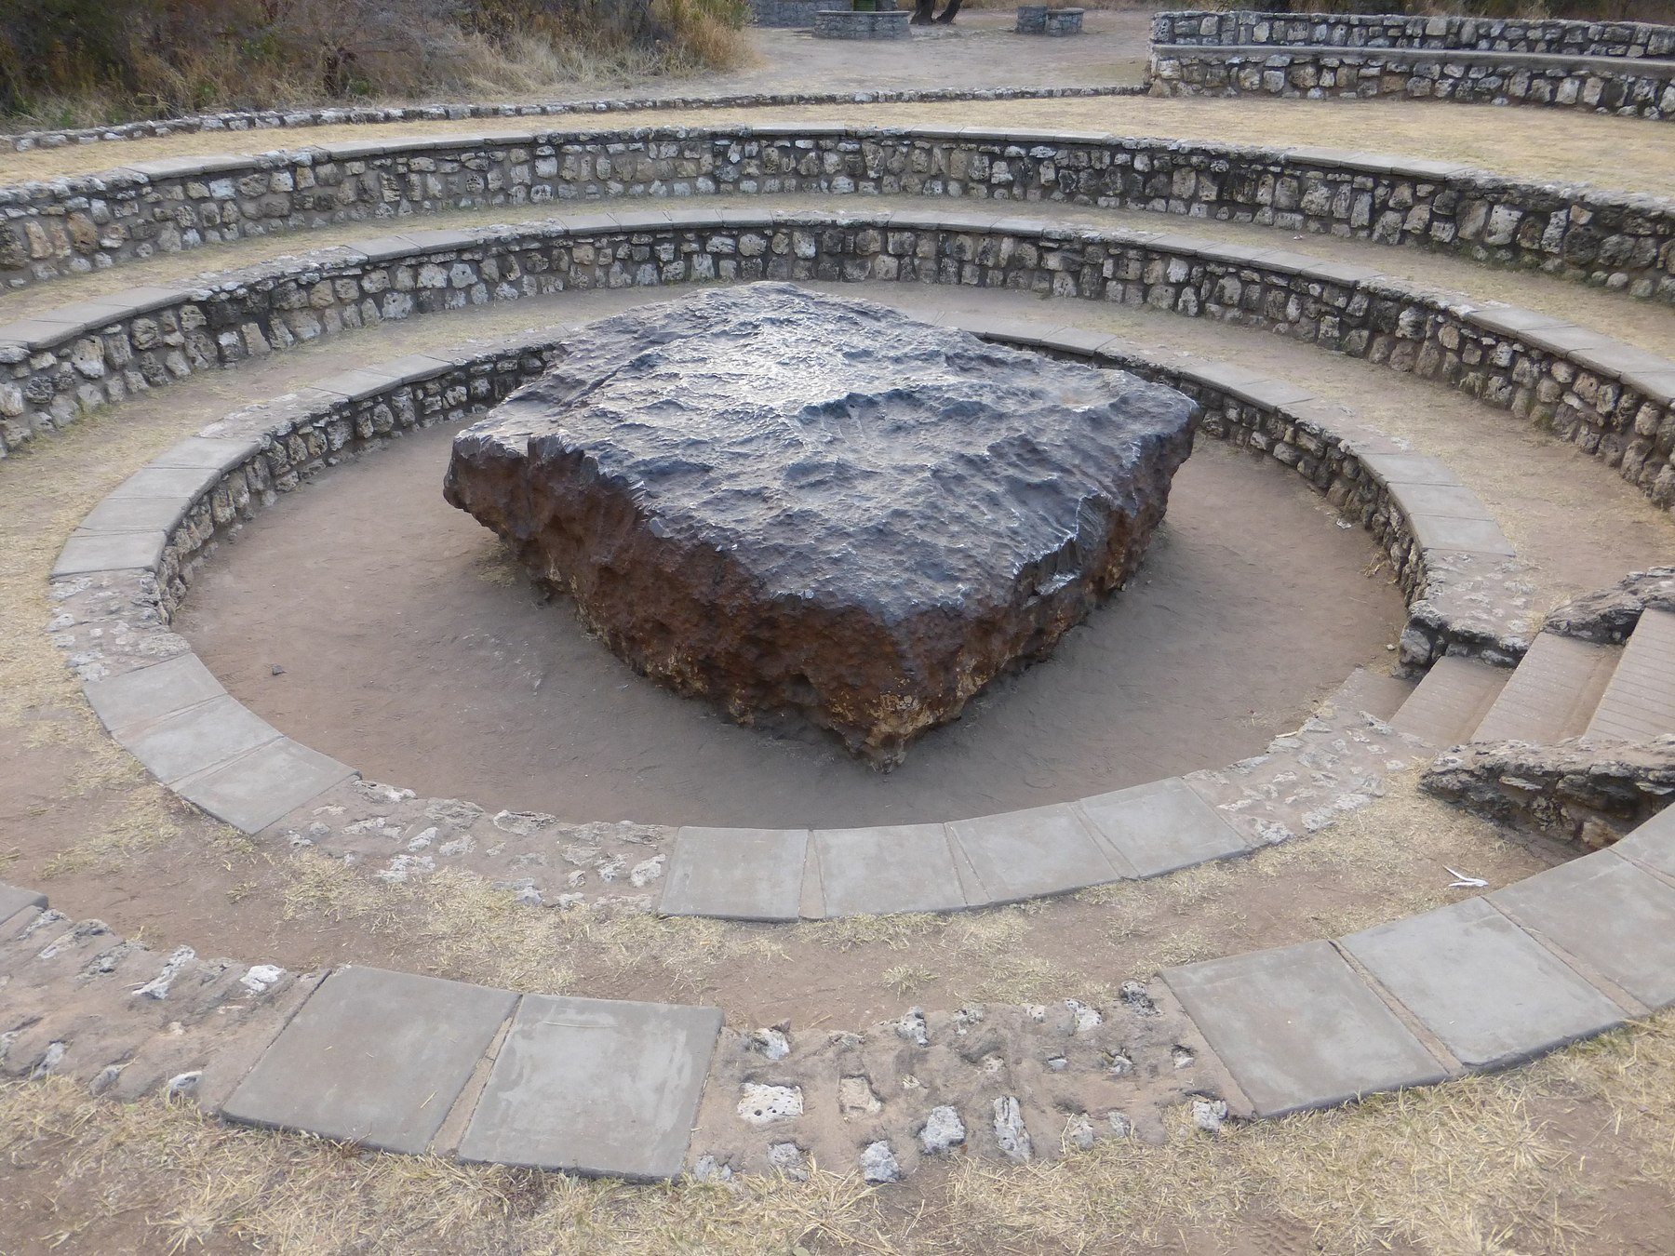
Метеорит — тело космического происхождения, достигшее поверхности Земли или другого крупного небесного тела.
Большинство найденных метеоритов имеют вес от нескольких граммов до десятков тонн, а размеры от 1 миллиметра до 30 метров. Крупнейший из найденных метеоритов — Гоба, его вес 60 тонн.

Slide 3
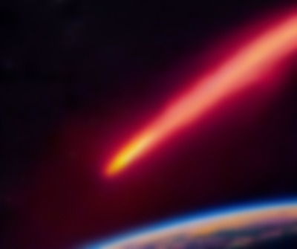
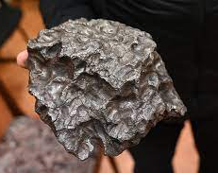
Полагают, что в сутки на Землю падает от 5 до 6 тонн метеоритов, или 2 тысячи тонн в год. Метеориты падают внезапно, в любом месте и в любое время. Однако, чаще всего они попадают в моря, океаны и другие малонаселённые участки Земли.

Slide 4
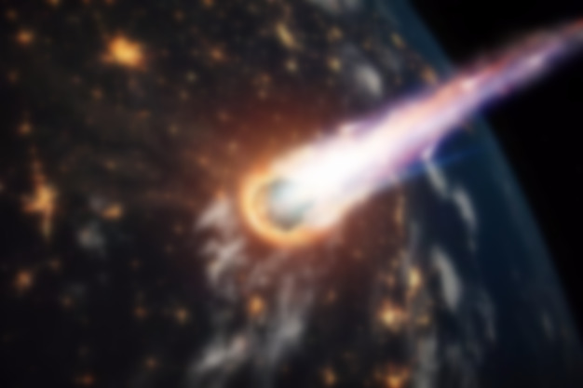
Процесс падения метеоритных тел на Землю
Метеоритное тело входит в атмосферу Земли на скорости от 11,4 до 72 км/с. На такой скорости начинается его разогрев и свечение. За счёт абляции массы тела, долетевшего до поверхности, в некоторых случаях может быть значительно меньше изначальной.
Если метеоритное тело не сгорело в атмосфере, то по мере торможения оно теряет свою горизонтальную скорость.
При соприкосновении метеорита с земной поверхностью на больших скоростях (порядка 2-4 км/с) происходит выделение большого количества энергии, в результате метеорит и часть горных пород в месте удара испаряются, что сопровождается мощными взрывными процессами, формирующими крупный округлый кратер.

Slide 5
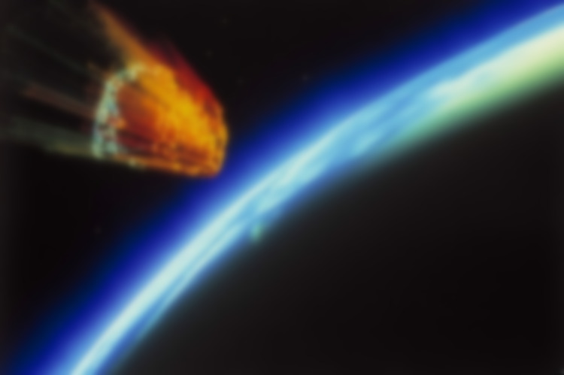
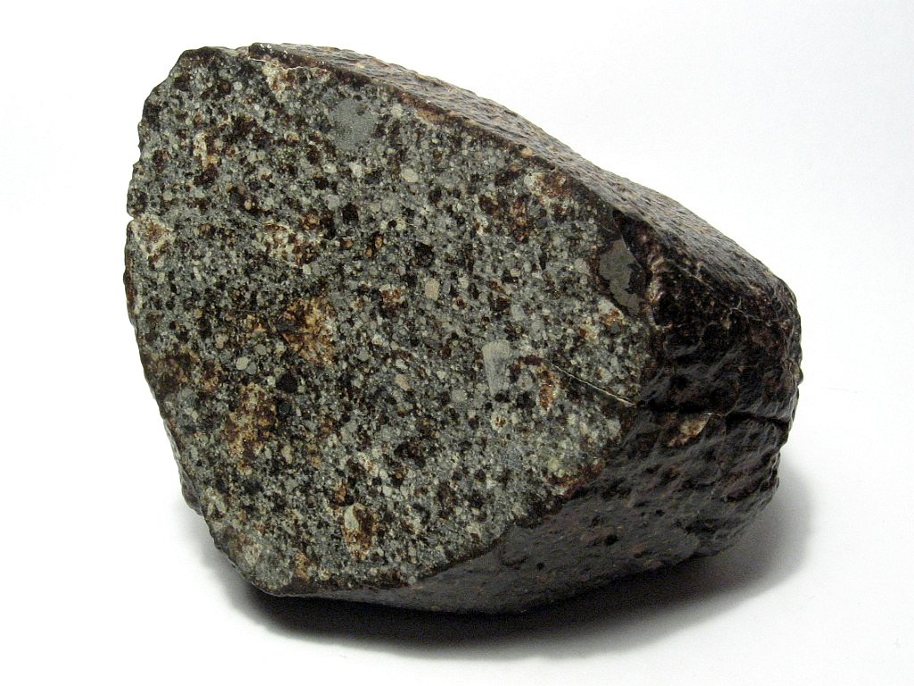
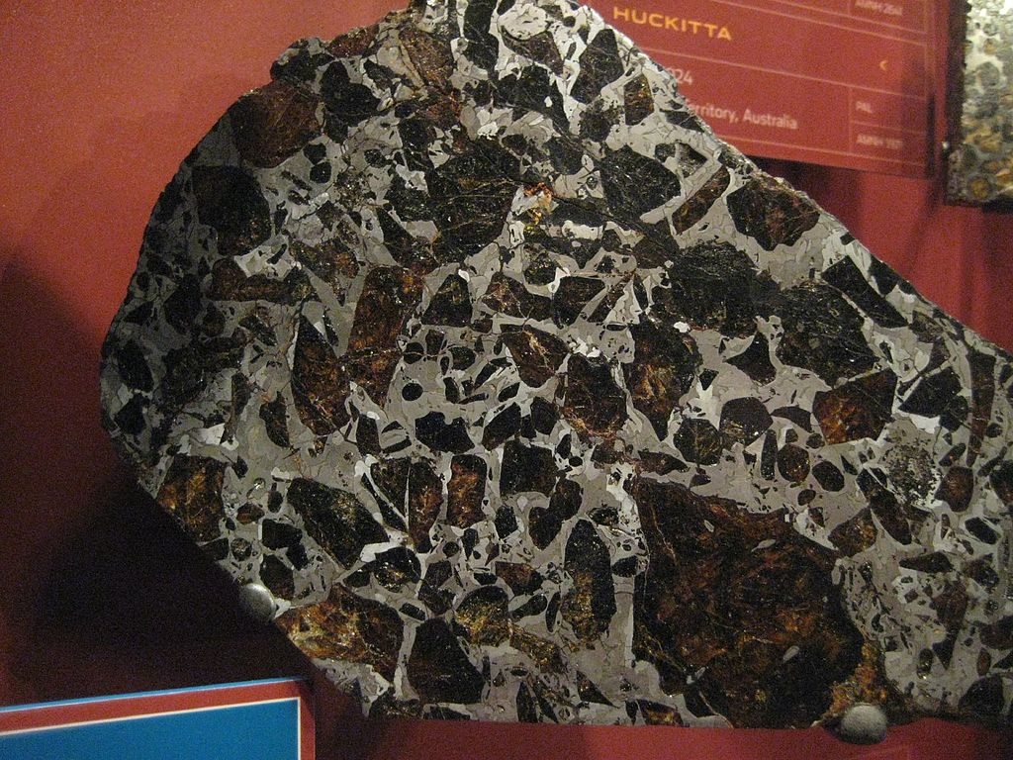
Классификация
Метеориты по составу делятся на три группы: каменные, железные и железо-каменные.
Наиболее часто встречаются каменные метеориты (92,8 % падений), они состоят в основном из силикатов. Подавляющее большинство каменных метеоритов – хондриты. Хондритами они называются, поскольку содержат хондры— сферические или эллиптические образования, большинство из которых не более 1 мм в диаметре.
Обыкновенный хондрит NWA 869
Палласит

Slide 6
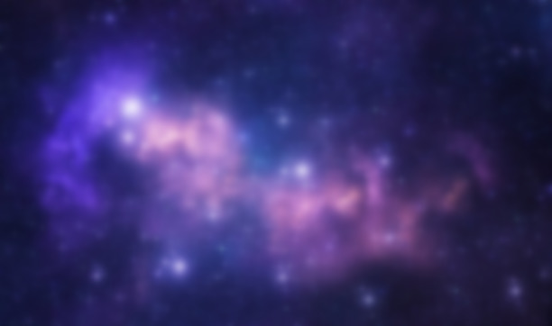
Спасибо за просмотр

